Slide 1
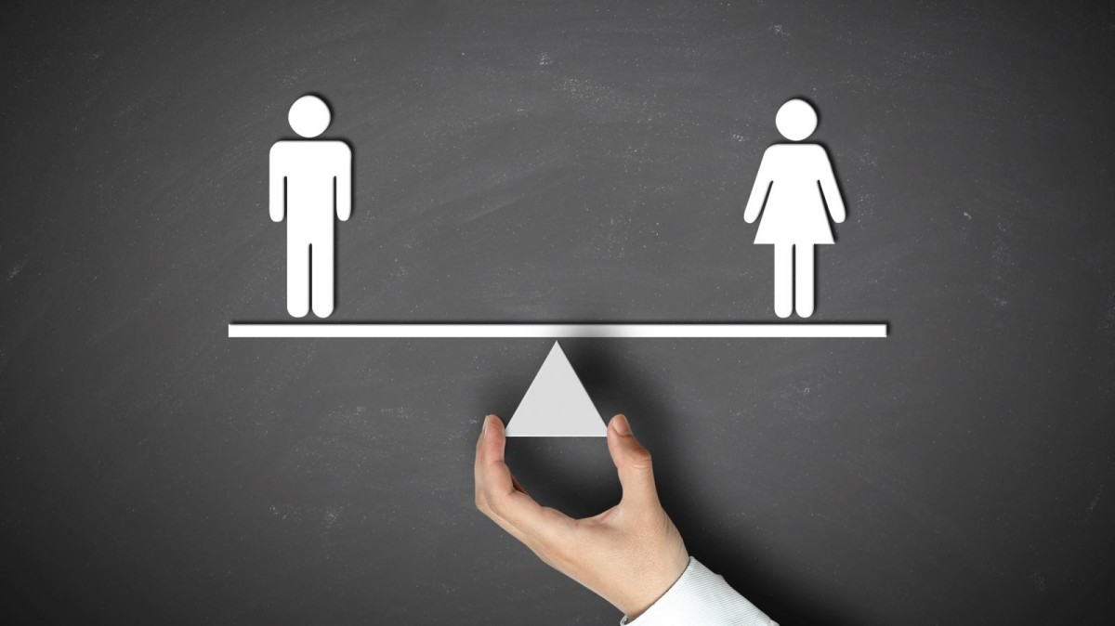
Analyse égalité hommes-femmes
Pauline FELTEN

Slide 2
Objectifs
Etablir un diagnostic de l'égalité hommes-femmes au sein de la société conforme au RGPD
Construire une politique d'égalité pour améliorer l'image de l'entreprise et attirer plus de talents
Contexte
La société est en plein développement
L'index d'égalité hommes femmes est une obligation légale

Slide 3
Méthodologie
Récolter les données et en déterminer la provenance
Se renseigner sur le RGPD
Se conformer au RGPD pour le traitement des données
Traiter les données
Calculer les indicateurs
Représenter graphiquement les indicateurs
Exporter le workflow en CSV

Slide 4
RGPD

Slide 5
Qu'est ce que le RGPD ? Qui est concerné ?
Texte réglementaire européen qui encadre le traitement des données sur tout le territoire européen. Il est entré en application en mai 2018.
Tout organisme public ou privé quels que soient sa taille et son pays d'implantation (UE) et son activité (cible résident européen)
S'applique dès lors que l'organisation traite des données personnelles pour son compte ou non

Slide 6
Les grands principes du RGPD
Principe de finalité : les infos ne peuvent être utilisées que dans un but précis, légal et légitime
Principe de proportionnalité et de pertinence : les infos doivent être pertinentes et necessaires à la finalité du fichier
Principe de durée de conservation limitée : la durée de conservation des données doit être determinée de façon précise
Principe de sécurité et de confidentialité : On doit garantir la sécurité des infos détenues. Seules les personnes autorisées doivent avoir accès aux informations
Les droits des personnes : droit à l'info, receuil de consentement, droit d'opposition...

Slide 7
D'où proviennent nos données ? Qu'elles sont-elles ?
Elles sont issues de notre Système d’Informations des Ressources Humaines (SIRH)
Elles contiennent des données à caractère personnel sur nos collaborateurs (Se référer au dictionnaire des données pour plus de précisions)
Nos données sont donc soumises à la RGPD

Slide 8
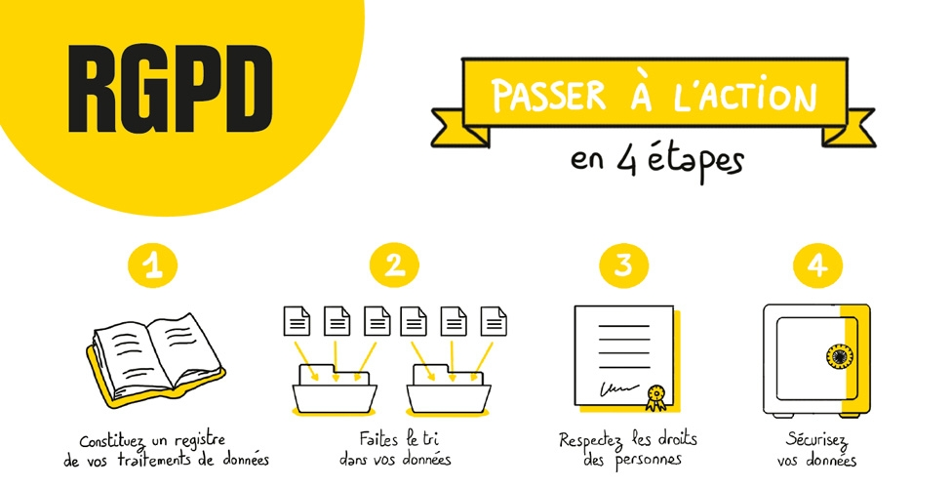
Les étapes de mise en conformité
L’obligation de tenir un registre des traitements concerne tous les organismes, publics comme privés et quelle que soit leur taille, dès lors qu’ils traitent des données personnelles.
Une dérogation existe pour certains traitement pour les entreprises de moins de 250 salariés.

Slide 9
Faire le tri des données Sécuriser et conserver les données
Les données traitées sont necéssaires aux activités
Ne traiter aucune donnée sensible, le cas échant, vérifier que nous sommes en capacité de le faire
Les collaborateurs ont accès aux données dont elles ont besoin
Pseudonymiser les données
MAJ des antivirus et logiciels
Mots de passe robustes
Faire des sauvegardes
Anonymiser les données lorsque le collaborateur quitte l'entreprise (archivage)
Définir une politique de conservation des données

Slide 10
Outil qui aide à construire des traitements de données respectueux de la vie privée, et qui démontre aussi leur conformité au RGPD.
Elle est obligatoire pour les traitements susceptibles d’engendrer des risques élevés.
Qu'est ce que l'AIPD ?
Délimiter et décrire le contexte des traitements considérés
Respect des principes et droits fondamentaux (proportionnalité, nécessité et droits des personnes)
Apprécier les risques sur la vie privée liés à la sécurité des données et vérifier qu'ils sont convenablement traités
Valider le PIA ou réviser les étapes précédentes
La démarche de l'AIPD

Slide 11
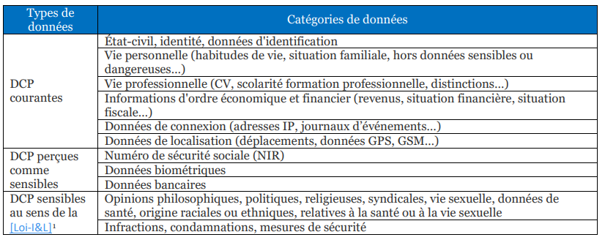
Typologie des données

Slide 12
Sommes nous exempt d'AIPD ?
Le traitement figure sur la liste des exceptions de la CNIL (dans notre cas : Traitement mis en oeuvre uniquement à des fins RH pour la seule gestion du personnel des organismes qui emploient moins de 250 personnes - a l'exception du profilage.
Quand le traitement ne présente pas de risque élevé pour les personnes
Lorsque le traitement est similaire à un traitement pour lequel on a déjà fait une AIPD
Quand le traitement réponds à une obligation légale, à condition que les conditions suivantes soient remplies (base légale en EU, ce droit réglemente cette opération, un AIPD a déjà été menée)

Slide 13
Traitement de nos données

Slide 14
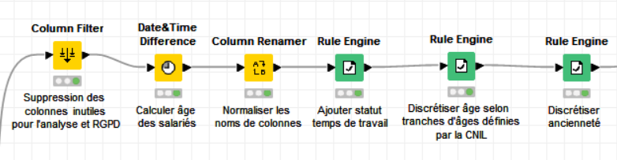
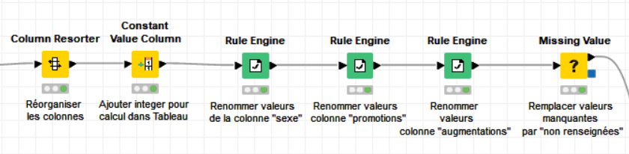
Etapes de traitement des données avant export en csv

Slide 15
Diagnostic égalité hommes-femmes

Slide 16
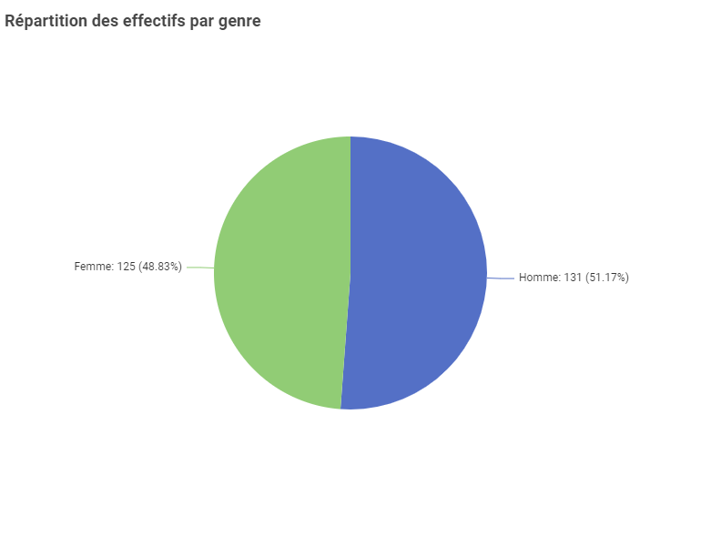
QUALIFICATION
La répartition de l'effectif est quasiment égalitaire avec 49% de femmes et 51% d'hommes.

Slide 17
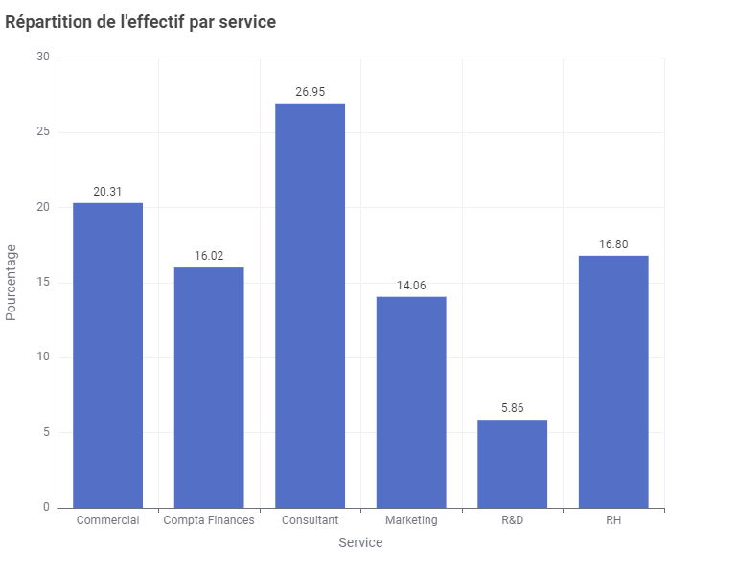
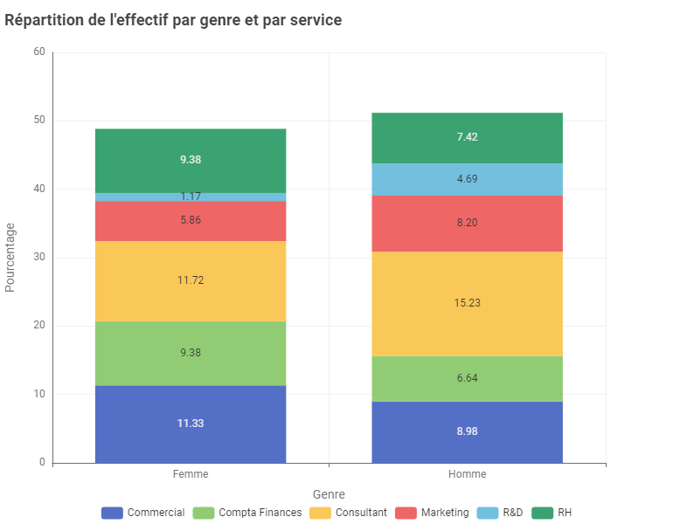
QUALIFICATION

Slide 18
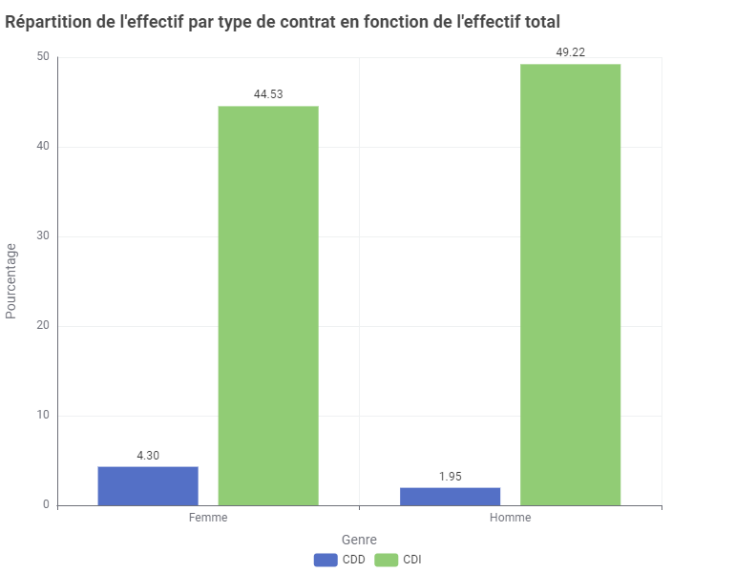
EMBAUCHE
Nous avons plus de femmes en CDD que d'hommes. Par conséquent, le nombre de femmes en CDI est inférieur au nombre d'hommes.
9 % de nos collaboratrices sont en CDD contre 3.80% de nos collaborateurs (voir fig.1 en annexe)

Slide 19
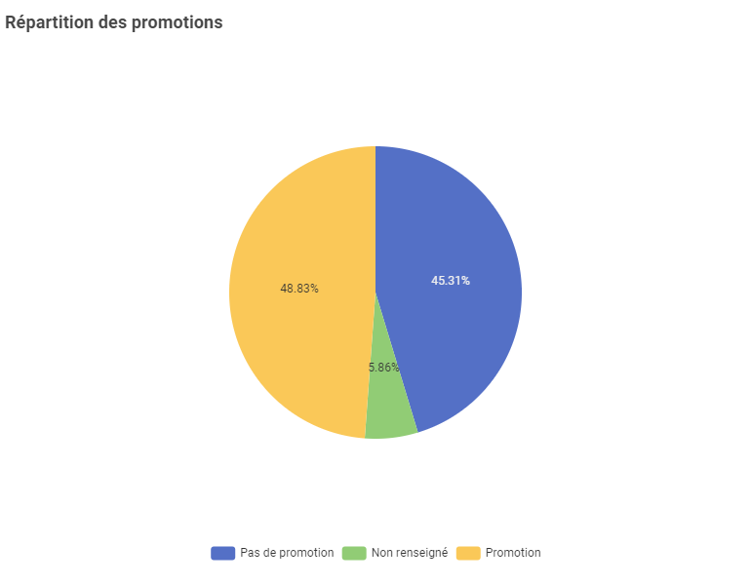
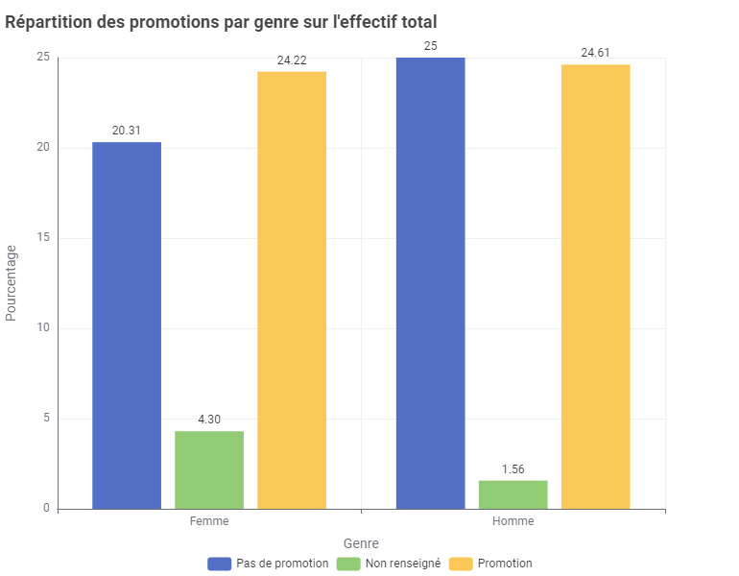
PROMOTION
49% de la masse salariale a déjà bénéficié d'une promotion.
24% sont des femmes et 25% des hommes.

Slide 20
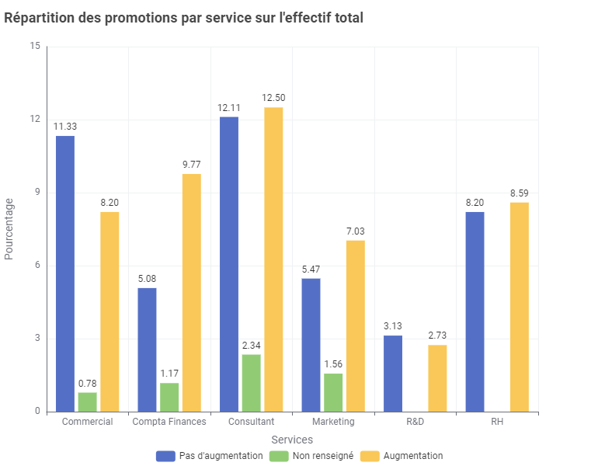
PROMOTION
Le service commercial est celui qui a le moins donné de promotions.
Des informations sur les promotions sont manquantes dans quatres services.

Slide 21
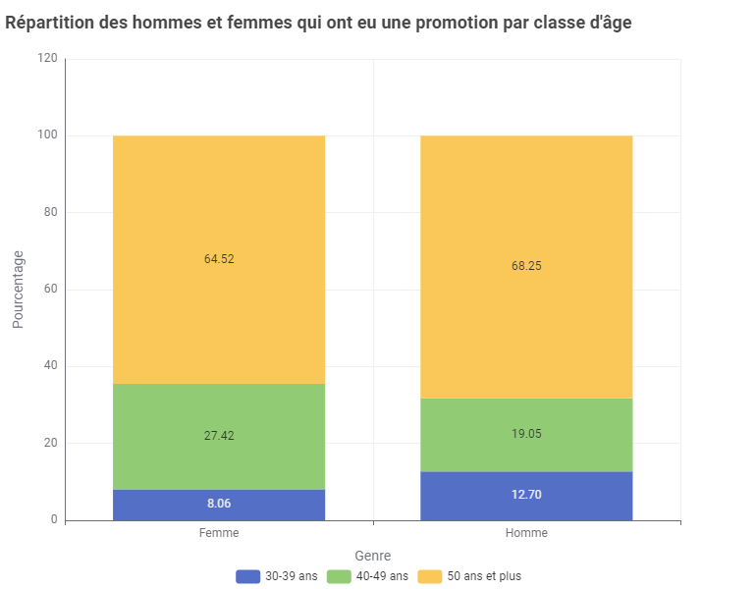
PROMOTION
Les hommes de 30-39 ans ont plus été promus que les femmes du même âge (+36%). A l'inverse les femmes de 40-49 ans ont plus été promues (+30%)

Slide 22
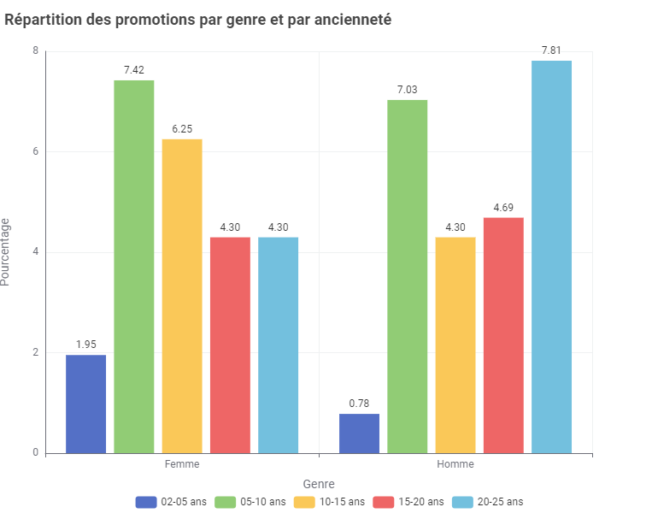
PROMOTION
Les hommes qui ont 20-25 ans d'expérience sont ceux qui ont le plus été promus.
Les femmes qui ont 5 à 10 ans d'ancienneté sont plus de deux fois plus promues que les hommes.
On constate une baisse des promotions ensuite.

Slide 23
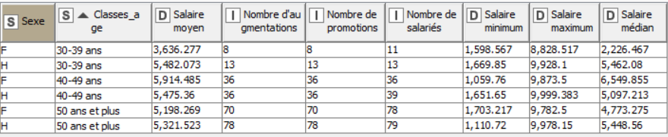
REMUNERATION EFFECTIVE
En moyenne, les femmes touchent 5 267 € contre 5 383 € pour les hommes soit 2.16 % de moins.

Slide 24
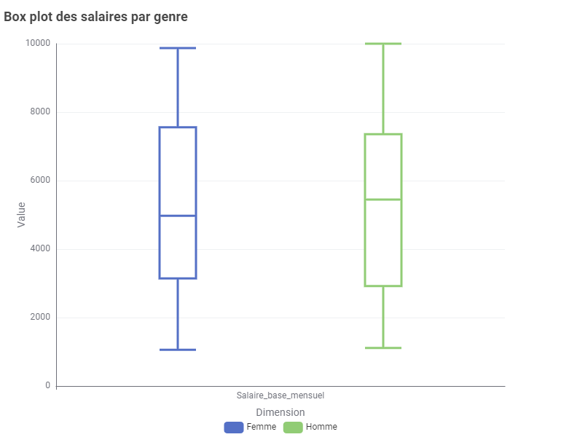
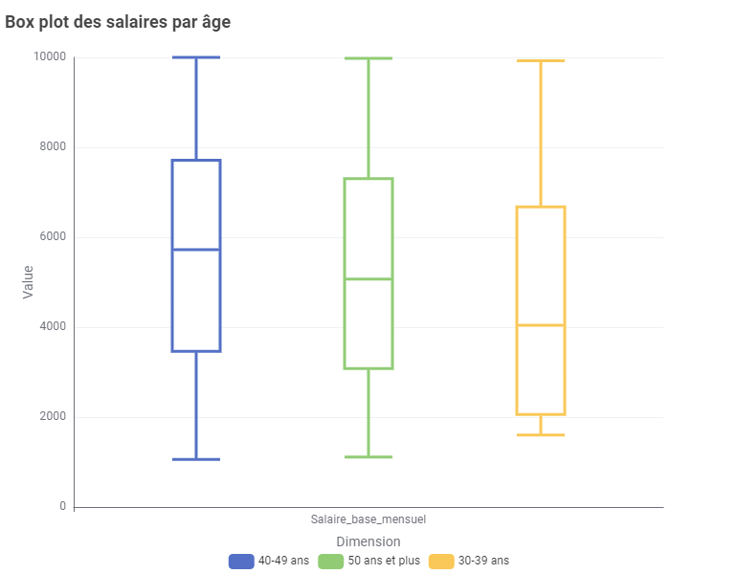
REMUNERATION EFFECTIVE
Le salaire médian est plus faible chez les femmes mais elles sont mieux payées que les hommes (Q1à Q3).
Les 40-49 ans sont les mieux payés, il y a moins d'écart de salaire bas chez les 30-39 ans.

Slide 25
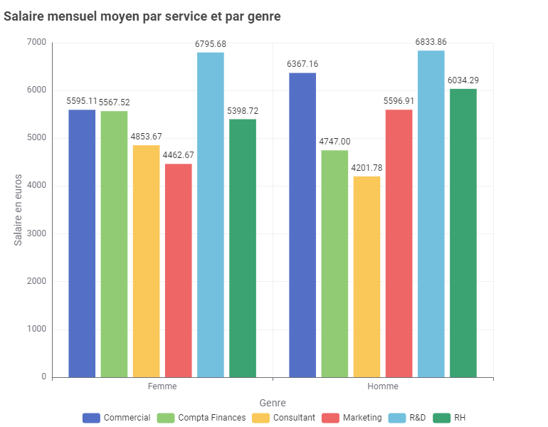
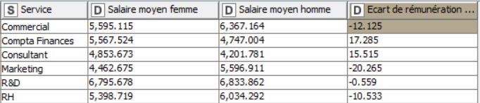
REMUNERATION EFFECTIVE

Slide 26
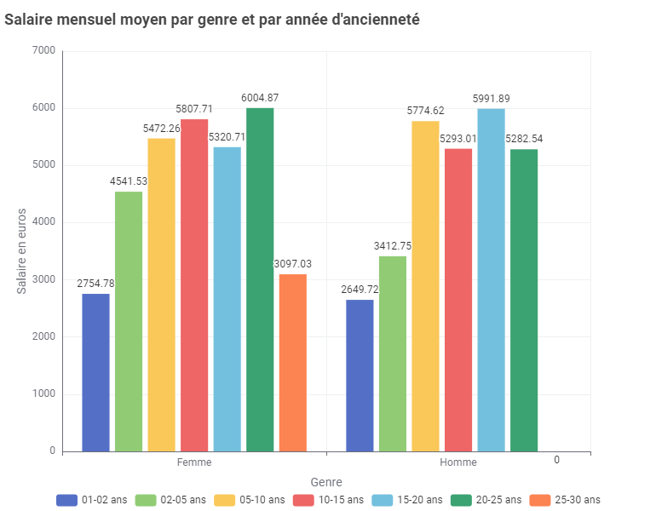
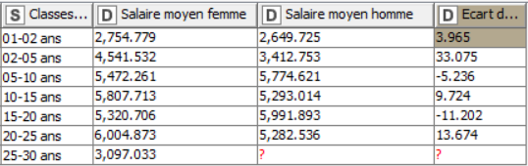
REMUNERATION EFFECTIVE

Slide 27
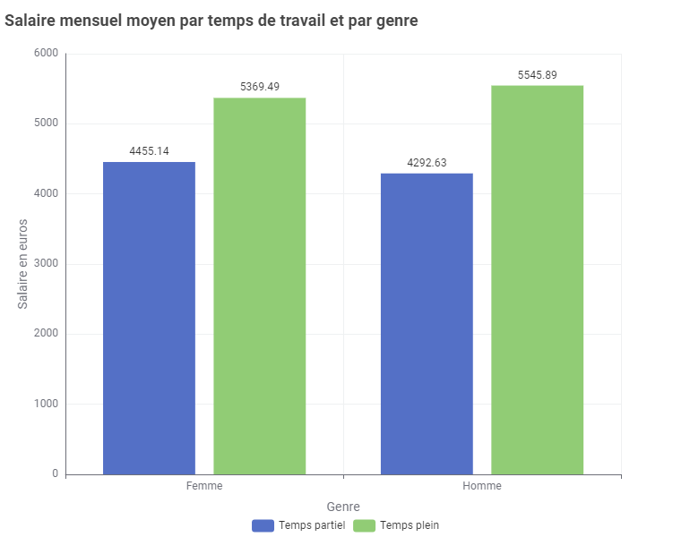
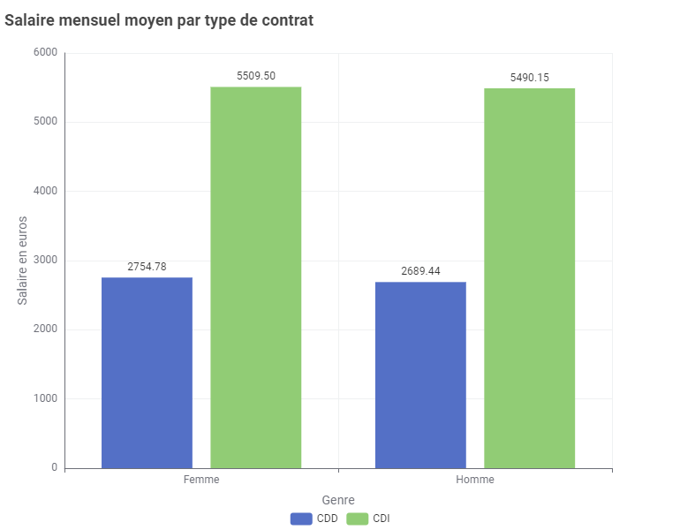
REMUNERATION EFFECTIVE
Les femmes gagnent en moyenne 3.65% de plus les hommes à temps partiel. Les hommes sont payés 3.19% de plus que les femmes à temps plein.
Les femmes gagnent de plus 0.36% que les hommes en moyenne en CDI et 2.38% de plus en CDD.

Slide 28
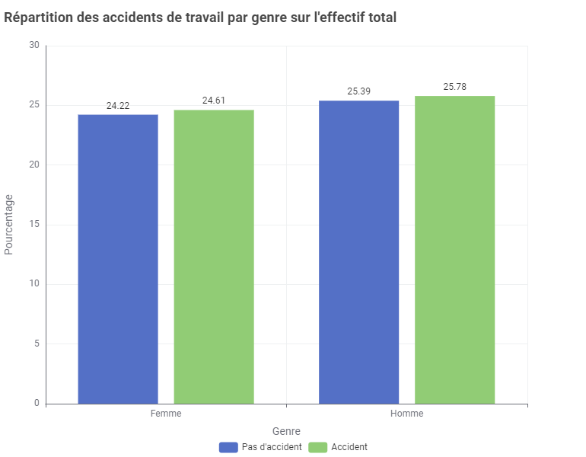
SECURITE ET SANTE AU TRAVAIL
Il y a presque autant d'accident chez les hommes que chez les femmes.

Slide 29
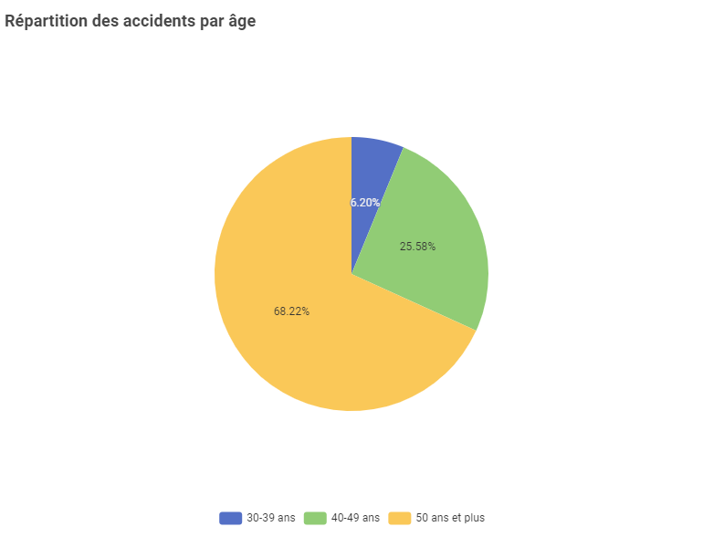
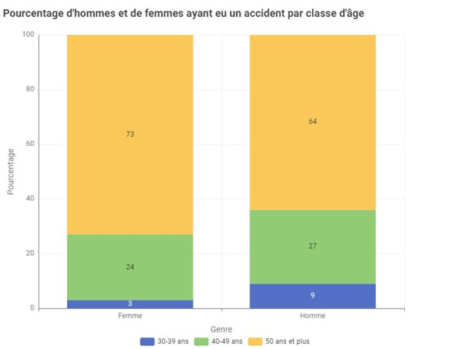
SECURITE ET SANTE AU TRAVAIL
Les 50 ans et plus sont les plus concernés.
73% des femmes de 50 ans et plus ont déjà eu un accident contre 64% des hommes.

Slide 30
Conclusion
Les inégalités hommes-femmes au sein de notre structure tant au niveau du salaire, des promotions que des accidents ne sont pas très marqués et sont autant du côté des hommes que des femmes.
Dans le détail
L'écart de salaire est important au sein
du département Marketing, commercial et RH (hommes) et Comptabilité (femmes).
Il y a plus de femmes en CDD que d'hommes.
Les 50 ans et plus sont les plus touchés par les accidents de travail.
Les femmes de 30-39 ans ont moins de promotions que les 30-39 ans hommes. C'est l'inverse dans la catégorie 40-49ans.
Les données manquantes dans les quatres services sont a récupérer avant calcul de l'index

Slide 31
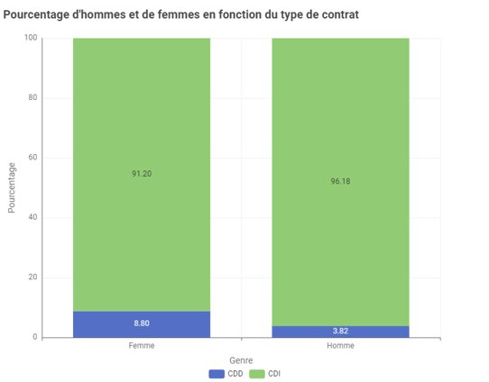
Annexes
Fig.1

